Slide 1
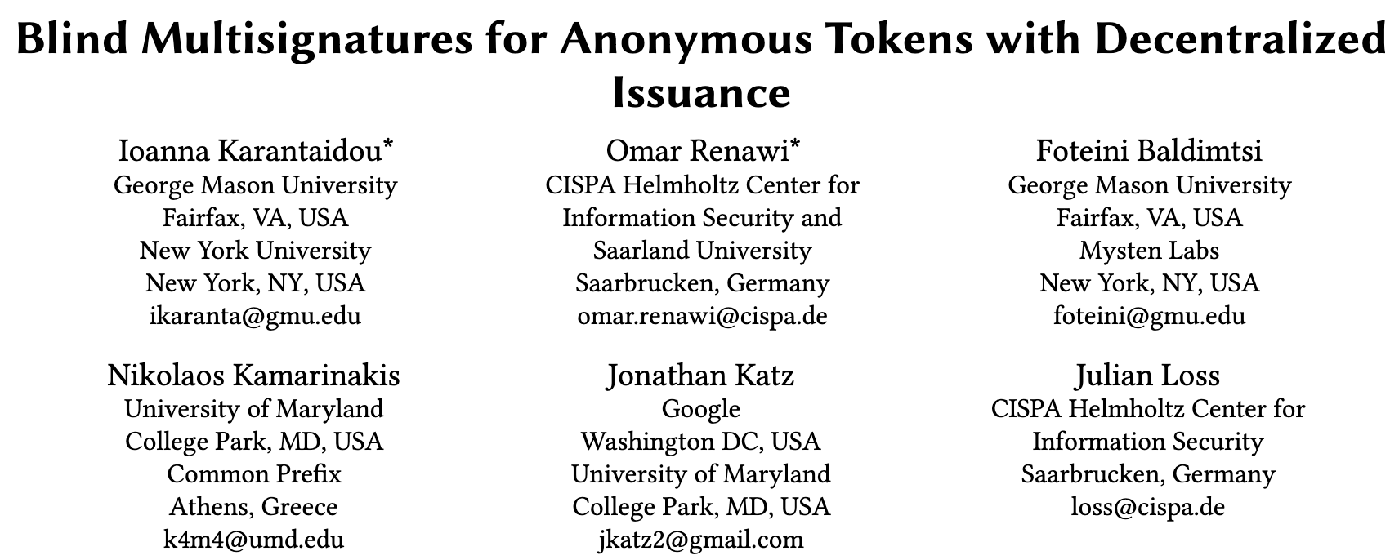
沈静远
2025.01.10
Notes:
大家好，今天我分享的论文是Non-Transferable Anonymous Tokens by Secret Binding。 他是利用将密钥绑定的方法构造了一种不可转让的匿名令牌。

Slide 2
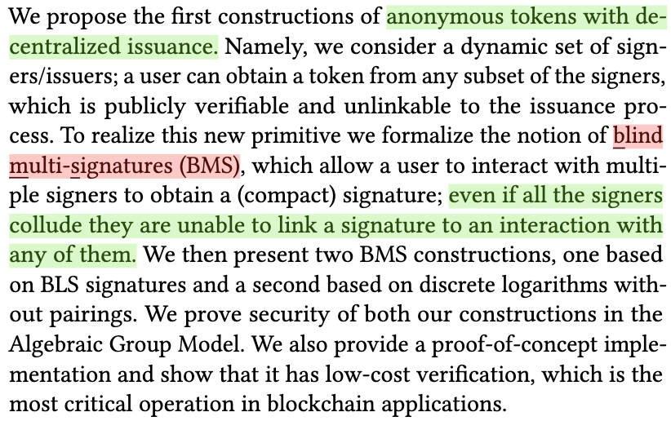
Abstract
preserving blindness

Slide 3
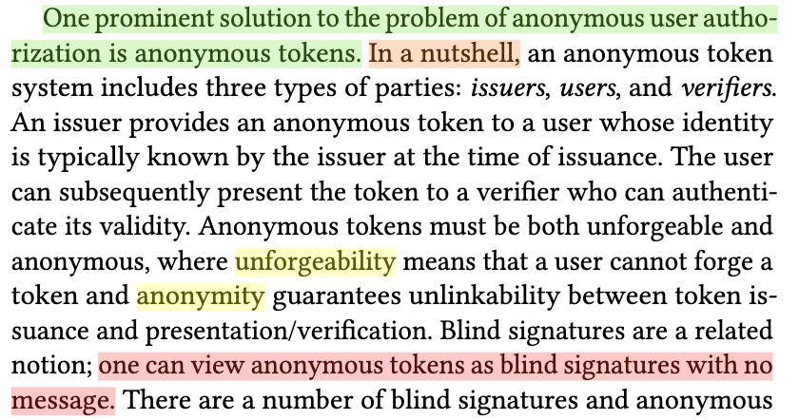
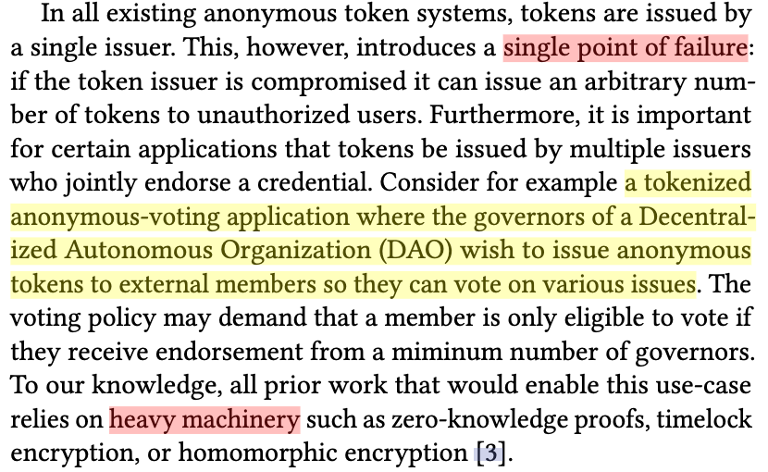
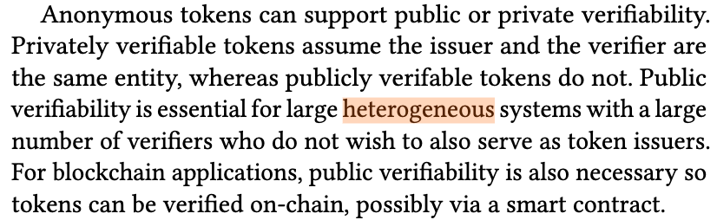
Introduction
Notes:
一次匿名令牌是匿名凭证的优化轻量级版本，与匿名凭据不同，一次性令牌不会嵌入有意义的数据。所以如果没有信任建立，它们就无法向客户签发出，特别是当它们用于访问控制时。
比如CAPTCHA被引入作为人类证明，解决它们被认为是一个信任信号。但是要求解决CAPTCHA对诚实用户的成本很高。
由于令牌的可迁移意味着将已建立的信任与它们一起转移，如果不防止匿名令牌的可转移，用户隐私的需求可以很容易地被滥用。

Slide 4
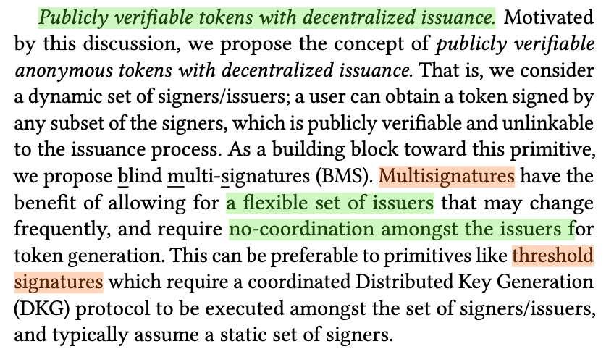
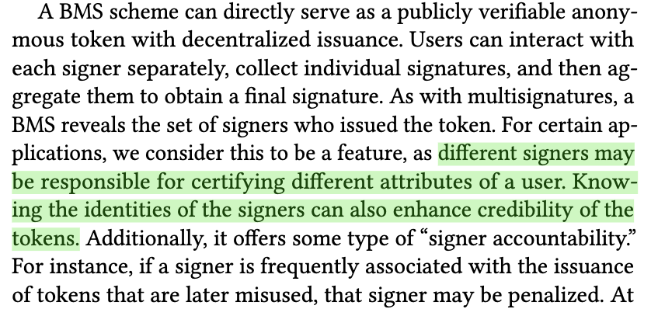
Introduction
Notes:
一次匿名令牌是匿名凭证的优化轻量级版本，与匿名凭据不同，一次性令牌不会嵌入有意义的数据。所以如果没有信任建立，它们就无法向客户签发出，特别是当它们用于访问控制时。
比如CAPTCHA被引入作为人类证明，解决它们被认为是一个信任信号。但是要求解决CAPTCHA对诚实用户的成本很高。
由于令牌的可迁移意味着将已建立的信任与它们一起转移，如果不防止匿名令牌的可转移，用户隐私的需求可以很容易地被滥用。

Slide 5
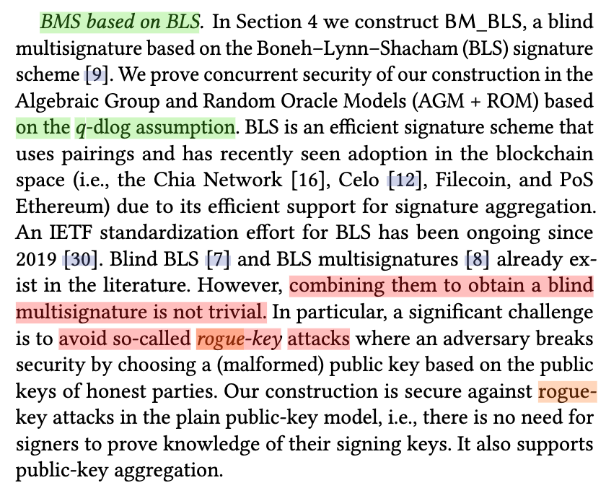
Contribution

Slide 6
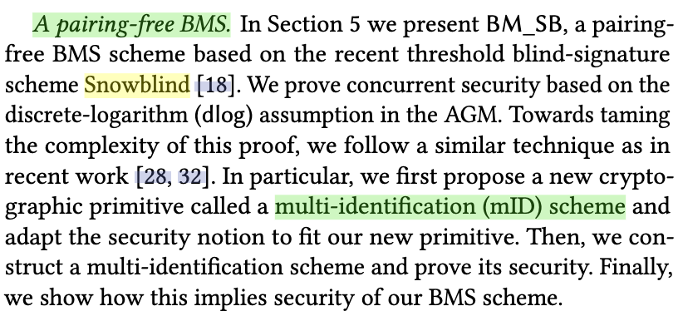
Contribution
A Modular Treatment of Blind Signatures from Identification Schemes [EUROCRYPT 2019]
ID Scheme to Blind Signature Scheme
Snowblind: A Threshold Blind Signature in Pairing-Free Groups [CRYPTO 2023]

Slide 7
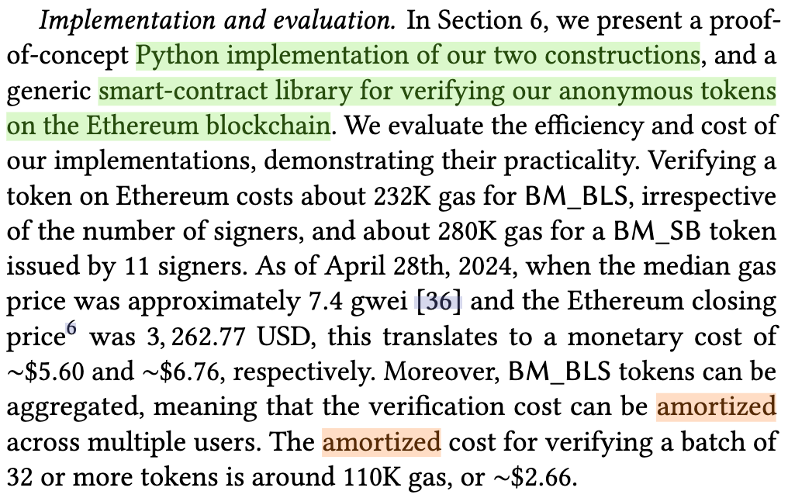
Result

Slide 8

Content
Preliminaries
Blind Signature
Muti-Signature
Blind Multi-signature
BLS Blind Multisignature
A Pairing-Free Construction
Evaluation

Slide 9
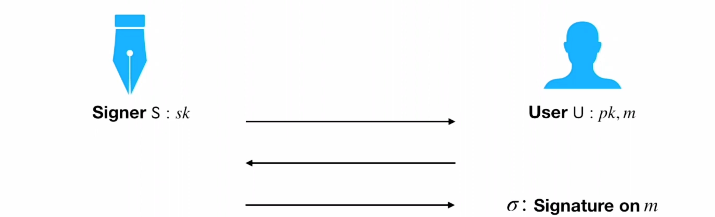
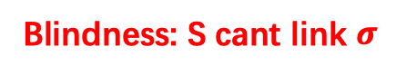
Blind Signature
Blindness: S cant link $σ$
Unforgeability: U cant sign without S
• Issue Blind Signature to User via Interactive Protocol
• Anyone can verify a signature
Notes:
客户希望向验证者出示一种 "证明"，以证明他们拥有一组属性。
匿名性的意义在于，除了经过验证的谓词外，不会透露更多的属性信息，也不会提供发布和显示会话之间的可链接信息。

Slide 10
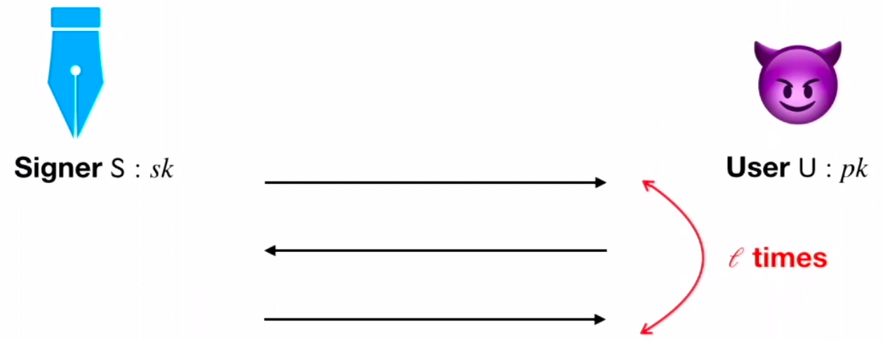
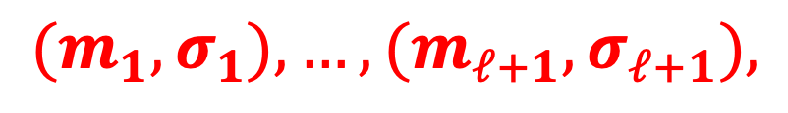
Blind Signature - One-More Unforgeability
$$(m_{1},σ_{1}), …, (m_{ℓ+1},σ_{ℓ+1}),$$
• Goal :Forge an extra signature
Notes:
客户希望向验证者出示一种 "证明"，以证明他们拥有一组属性。
匿名性的意义在于，除了经过验证的谓词外，不会透露更多的属性信息，也不会提供发布和显示会话之间的可链接信息。

Slide 11
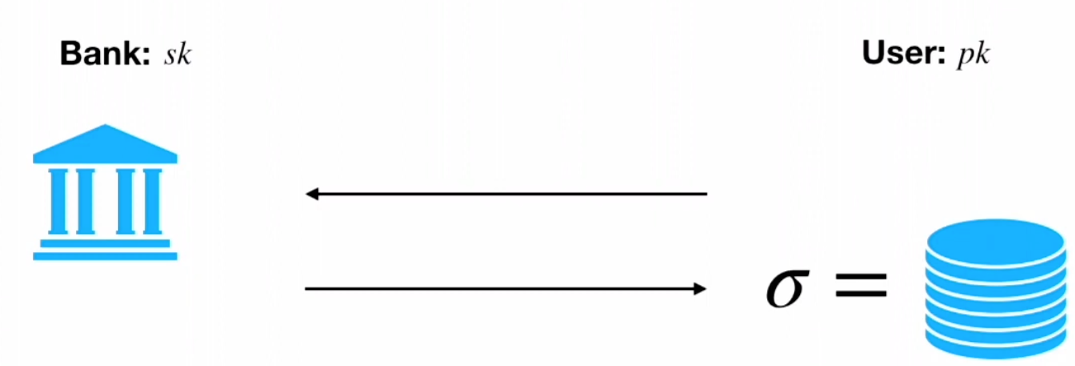
Blind Signature – Motivation: Anonymous Ecash [Chaum83]
• Coins = Blind Signatures
• Only Bank can issue Coins to User (Unforgeability)
• Coins can not be linked to particular interaction by bank (Blindness)
Notes:
客户希望向验证者出示一种 "证明"，以证明他们拥有一组属性。
匿名性的意义在于，除了经过验证的谓词外，不会透露更多的属性信息，也不会提供发布和显示会话之间的可链接信息。

Slide 12
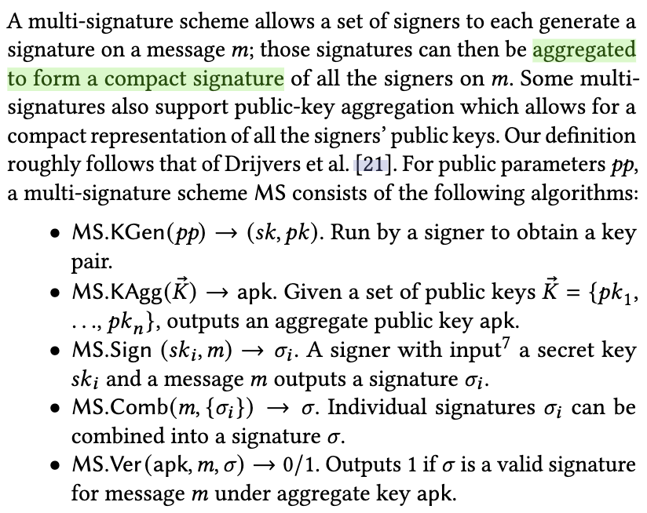
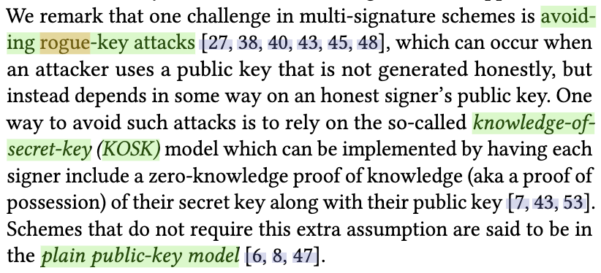
Multi-Signature
Notes:
客户希望向验证者出示一种 "证明"，以证明他们拥有一组属性。
匿名性的意义在于，除了经过验证的谓词外，不会透露更多的属性信息，也不会提供发布和显示会话之间的可链接信息。

Slide 13
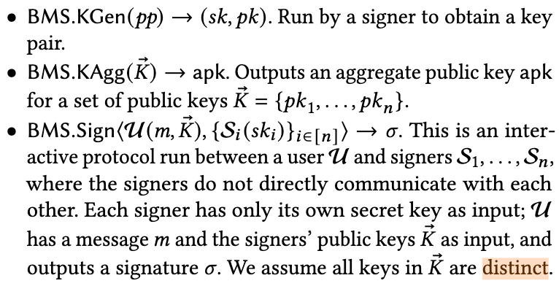
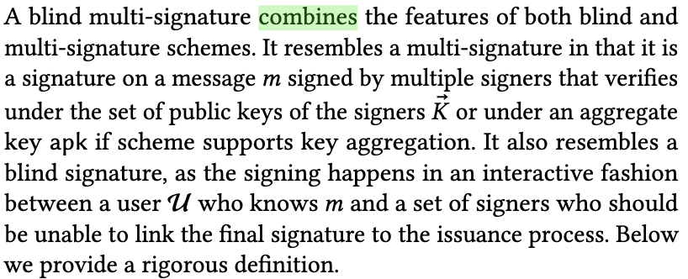
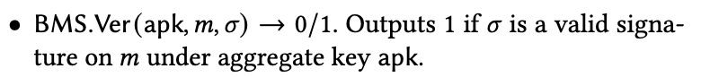
Blind Multi-signature
Notes:
客户希望向验证者出示一种 "证明"，以证明他们拥有一组属性。
匿名性的意义在于，除了经过验证的谓词外，不会透露更多的属性信息，也不会提供发布和显示会话之间的可链接信息。

Slide 14
Content
Preliminaries
BLS Blind Multisignature
Blind BLS Signature
BLS-Based Blind Multisignature
A Pairing-Free Construction
Evaluation

Slide 15
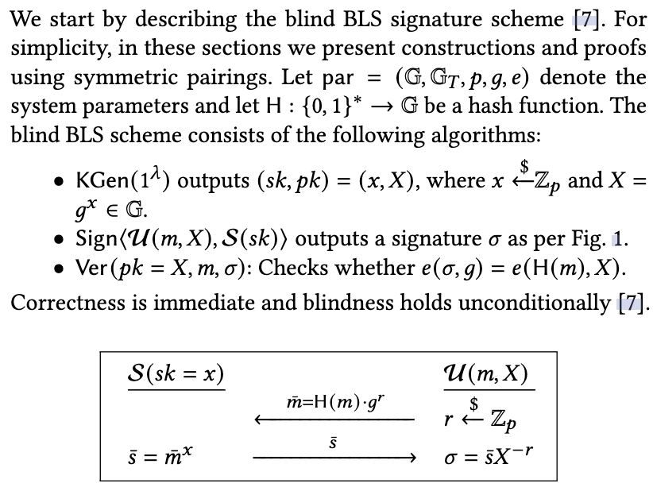
Blind BLS Signature
Notes:
客户希望向验证者出示一种 "证明"，以证明他们拥有一组属性。
匿名性的意义在于，除了经过验证的谓词外，不会透露更多的属性信息，也不会提供发布和显示会话之间的可链接信息。

Slide 16
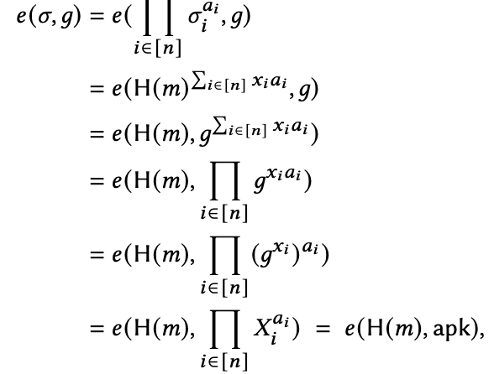
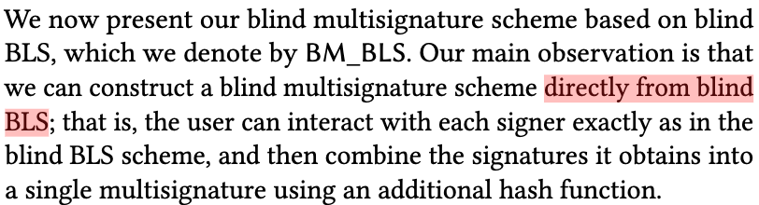
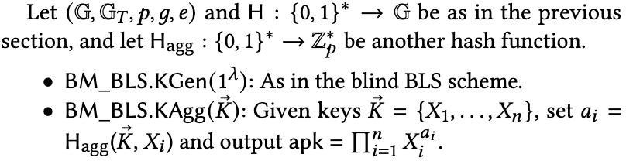
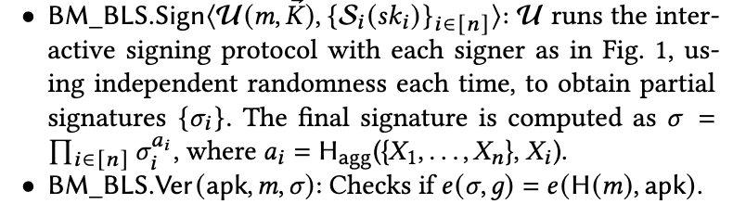
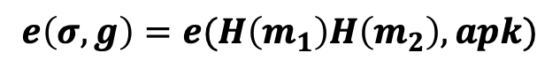
BLS-Based Blind Multisignature
• Parallel
• Multisignature aggregation
$$e\left(σ,g\right)=e(H\left(m_{1}\right)H\left(m_{2}\right),apk)$$
Notes:
客户希望向验证者出示一种 "证明"，以证明他们拥有一组属性。
匿名性的意义在于，除了经过验证的谓词外，不会透露更多的属性信息，也不会提供发布和显示会话之间的可链接信息。

Slide 17
Content
Preliminaries
BLS Blind Multisignature
A Pairing-Free Construction
A Modular Treatment of Blind Signatures from Identification Schemes (From Linear ID to Blind Signatures)
Snowblind: A Threshold Blind Signature in Pairing-Free Groups (Construction)
A Pairing-Free BMS
Performance of NTAT

Slide 18
A Pairing-Free Construction
A Modular Treatment of Blind Signatures from Identification Schemes [EUROCRYPT 2019]
ID Scheme to Blind Signature Scheme
Snowblind: A Threshold Blind Signature in Pairing-Free Groups [CRYPTO 2023]
Notes:
客户希望向验证者出示一种 "证明"，以证明他们拥有一组属性。
匿名性的意义在于，除了经过验证的谓词外，不会透露更多的属性信息，也不会提供发布和显示会话之间的可链接信息。

Slide 19
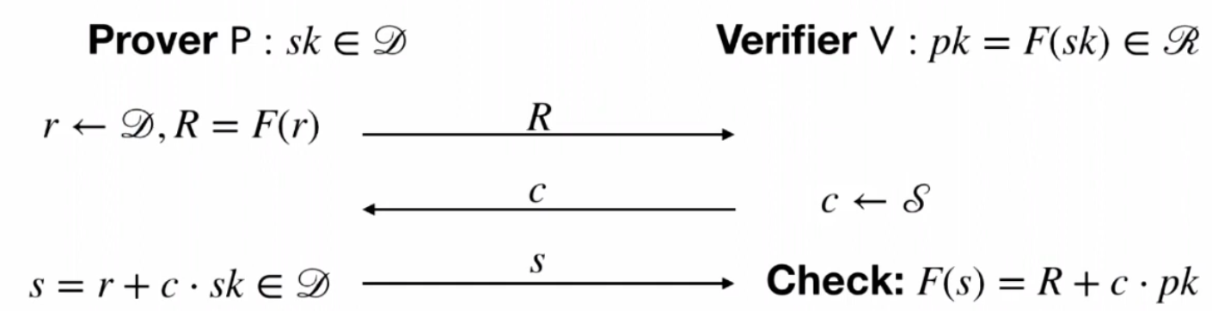
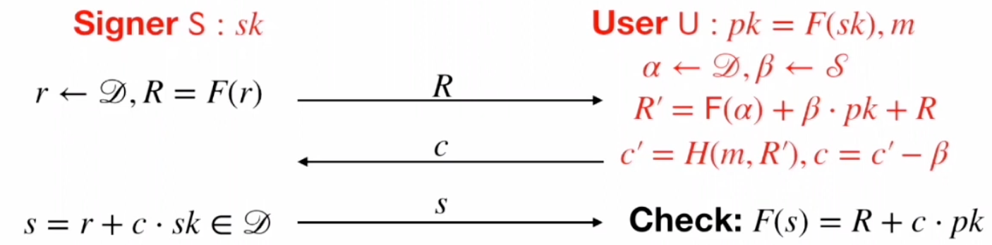
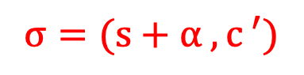
A Modular Treatment of Blind Signatures from Identification Schemes
• From Linear ID to Blind Signatures
$$σ=(s+α , c^{ ′})$$
Notes:
客户希望向验证者出示一种 "证明"，以证明他们拥有一组属性。
匿名性的意义在于，除了经过验证的谓词外，不会透露更多的属性信息，也不会提供发布和显示会话之间的可链接信息。

Slide 20
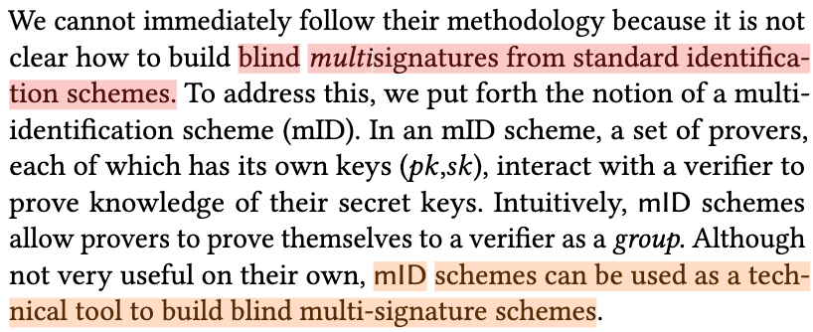
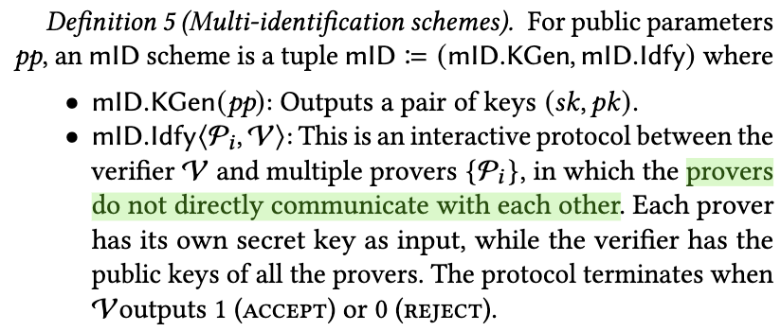
A Modular Treatment of Blind Signatures from Identification Schemes
Notes:
客户希望向验证者出示一种 "证明"，以证明他们拥有一组属性。
匿名性的意义在于，除了经过验证的谓词外，不会透露更多的属性信息，也不会提供发布和显示会话之间的可链接信息。

Slide 21
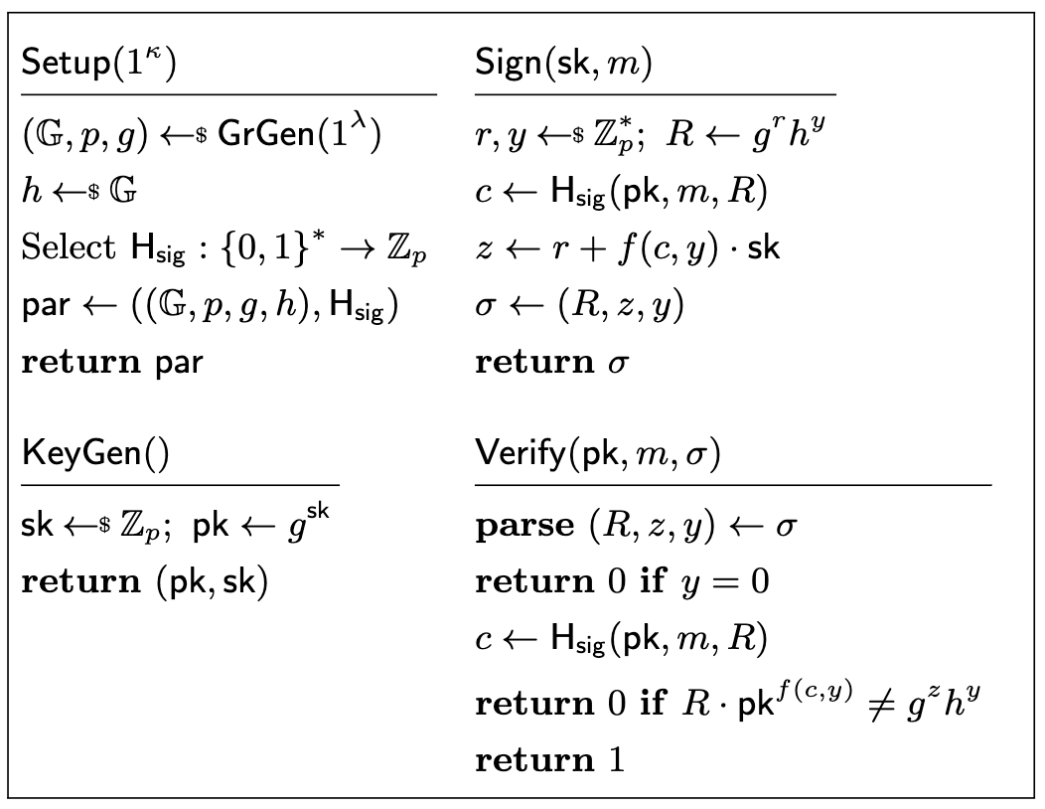
Snowblind: A Threshold Blind Signature in Pairing-Free Groups
base (non-blind) signature scheme
Notes:
客户希望向验证者出示一种 "证明"，以证明他们拥有一组属性。
匿名性的意义在于，除了经过验证的谓词外，不会透露更多的属性信息，也不会提供发布和显示会话之间的可链接信息。

Slide 22
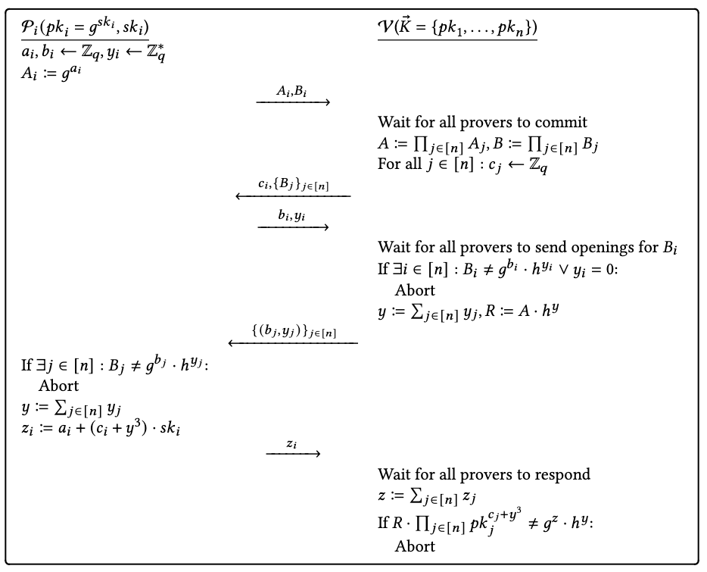
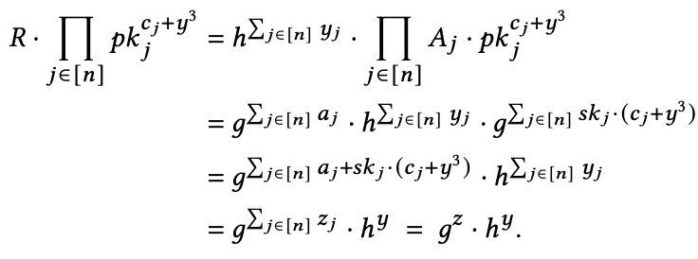
Constructing a Multi-Identification Scheme
Notes:
客户希望向验证者出示一种 "证明"，以证明他们拥有一组属性。
匿名性的意义在于，除了经过验证的谓词外，不会透露更多的属性信息，也不会提供发布和显示会话之间的可链接信息。

Slide 23
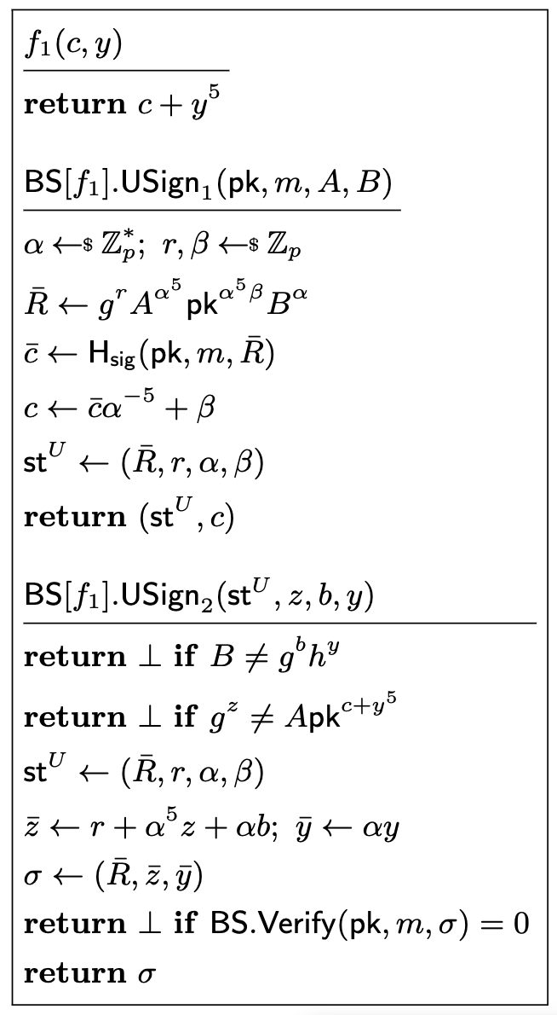
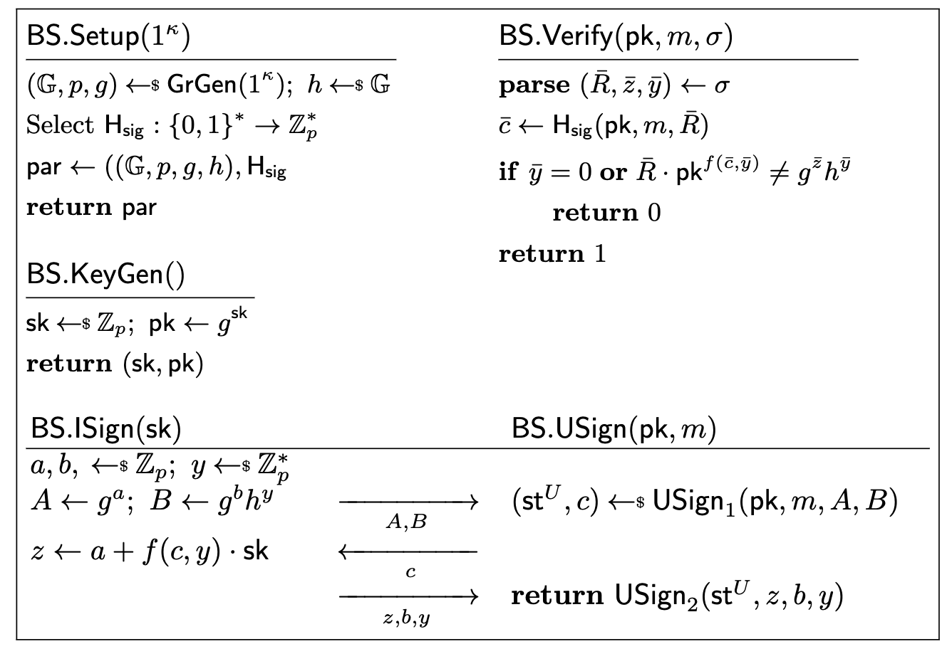
Snowblind: A Threshold Blind Signature in Pairing-Free Groups
Notes:
客户希望向验证者出示一种 "证明"，以证明他们拥有一组属性。
匿名性的意义在于，除了经过验证的谓词外，不会透露更多的属性信息，也不会提供发布和显示会话之间的可链接信息。

Slide 24
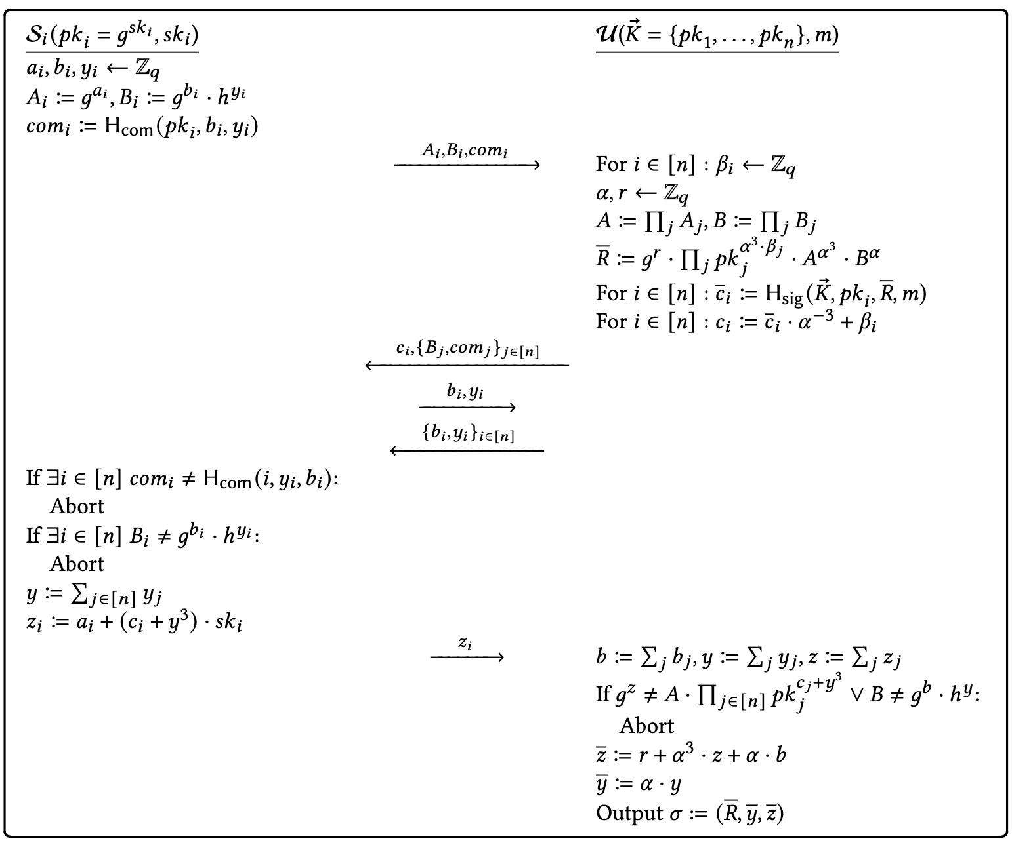
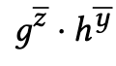

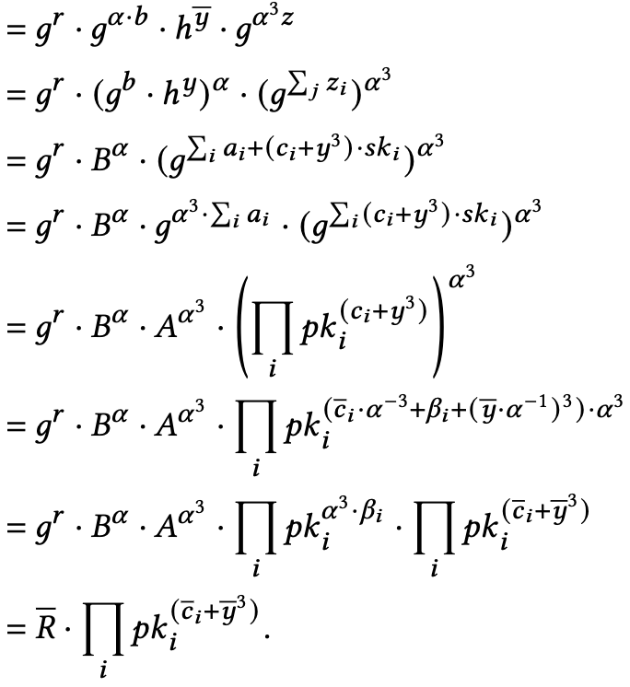
A Pairing-Free BMS
Notes:
客户希望向验证者出示一种 "证明"，以证明他们拥有一组属性。
匿名性的意义在于，除了经过验证的谓词外，不会透露更多的属性信息，也不会提供发布和显示会话之间的可链接信息。

Slide 25
Content
Preliminaries
BLS Blind Multisignature
A Pairing-Free Construction
Evaluation

Slide 26
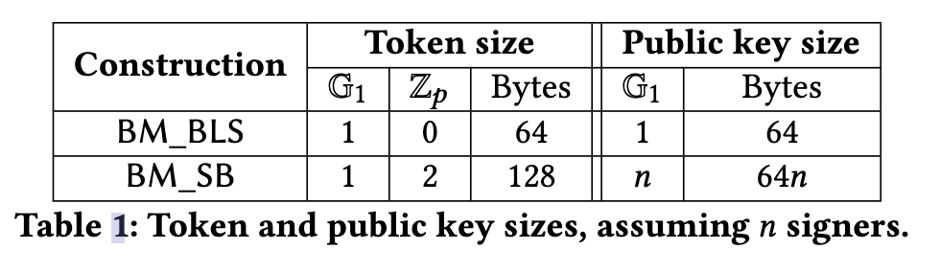
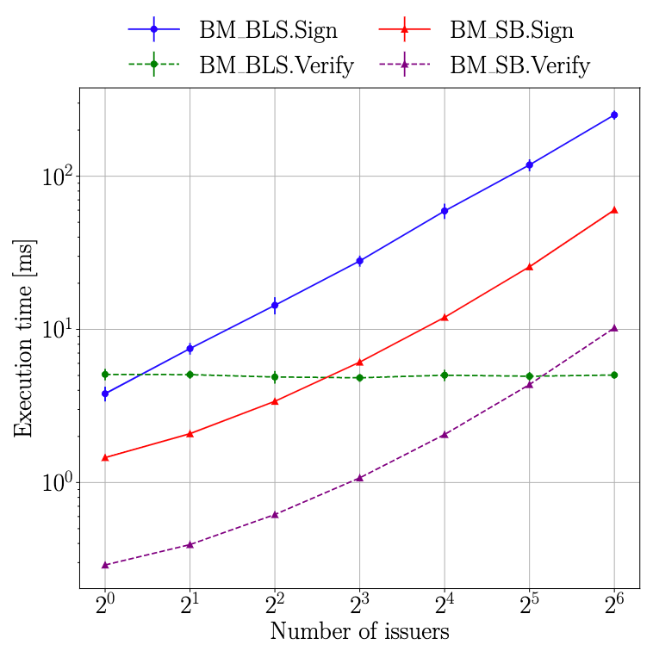
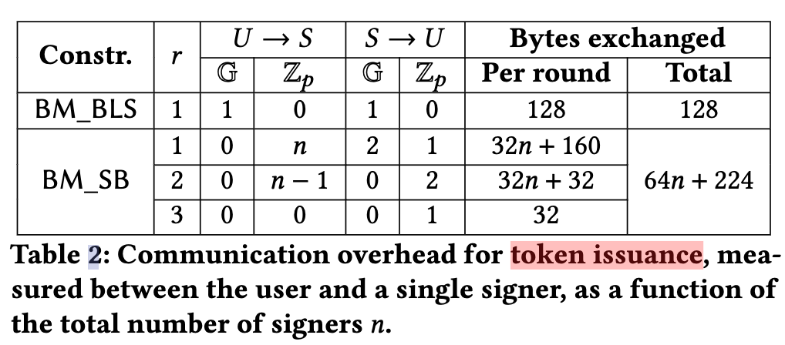
Performance

Slide 27
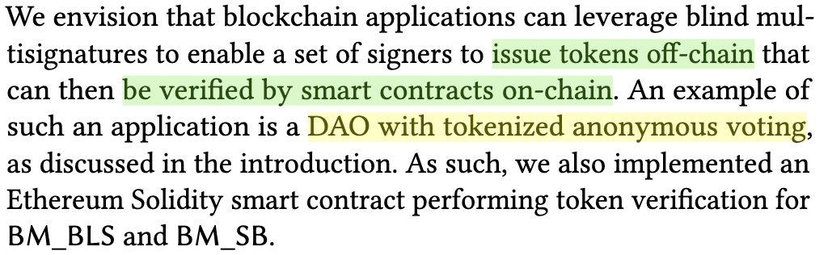
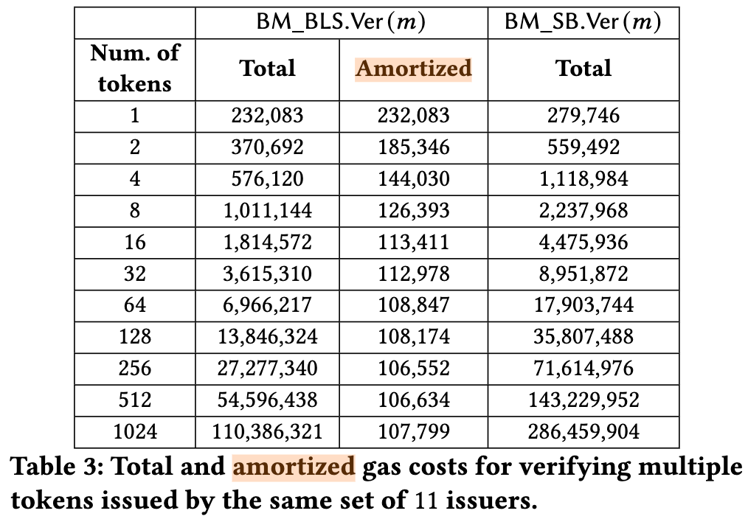
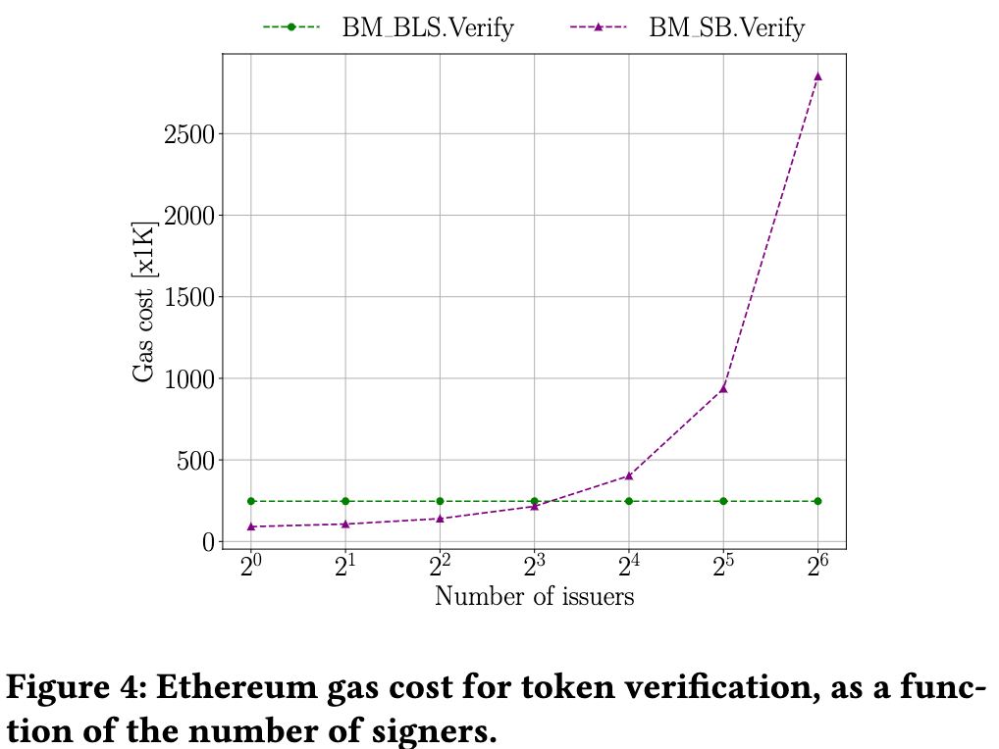
Performance

Slide 28
THANK YOU!
Questions?

